Slide 1
Gerenciamento de projetos
Bruno Elias Penteado
bruno.penteado@unesp.br

Slide 2
Quem sou eu
Experiência acadêmica
  Bacharel em SI Unesp Bauru – TCC: Leis e inovações em software no Brasil
  Mestre em CC Unesp Bauru – Dissertação: reconhecimento facial em e-learning;
  Doutor em CC ICMC/USP – Tese: infraestrutura de publicação de dados abertos
  Sanduíche no LIS/Aix-Marseille Université – Reconhecimento de sinais verbais e não verbais em agentes virtuais;
  Pós-doc ICMC/USP – estrutura semântica para dados abertos educacionais
Experiência profissional
  14 anos empresa de desenvolvimento de software educacionais (MSTECH)
    Dev, tester, gerente funcional, suporte, especialista técnico, suporte a vendas
  5 anos pesquisador de IA na saúde (Fiocruz)
    Papel da IA na saúde digital, ciência de dados na Epidemiologia
  3 anos gerente de projetos na Unespetro (Unesp/Rio Claro)
    Planejamento de entregas e implantação de ferramentas de IA (PLN, semântica, LLM) dentro da Petrobras
Experiência didática
  Disciplinas de Engenharia de Software II e Laboratório de Banco de dados (DEMAC/2024)

Slide 3
Apresentações
Quem são vocês?
  Estágio? Projeto de Aplicação? Iniciação Científica?
  O que achou de Engenharia de Software I / II?
Notes:
O que gostaram mais em ESI?
projeto prático

Slide 4
Objetivos
Entender as habilidades essenciais para a realizar a gestão de projetos.
Aplicar ferramentas e técnicas da gestão de projetos.
E entender como atuar de maneira eficaz em equipes multifuncionais para a execução de projetos.

Slide 5
Expectativas
Disciplina importante para profissionais que trabalharão com software
Compreender o contexto geral do desenvolvimento do software
Compreender e elaborar tarefas de gestão de projetos
Trazer minha experiência com problemas mais comuns
Trocar experiências de diferentes contextos, empresas e pessoas

Slide 6
Avaliação
Prova
Seminário
Exercícios

Slide 7
Aula 0
Conexão com a Engenharia de Software
Bruno Elias Penteado

Slide 8
Objetivos de hoje:
  Conexão com a Engenharia de Software
  Complexidade do software
  Introdução à gestão de projetos de software
  Papel do gerente de projeto

Slide 9
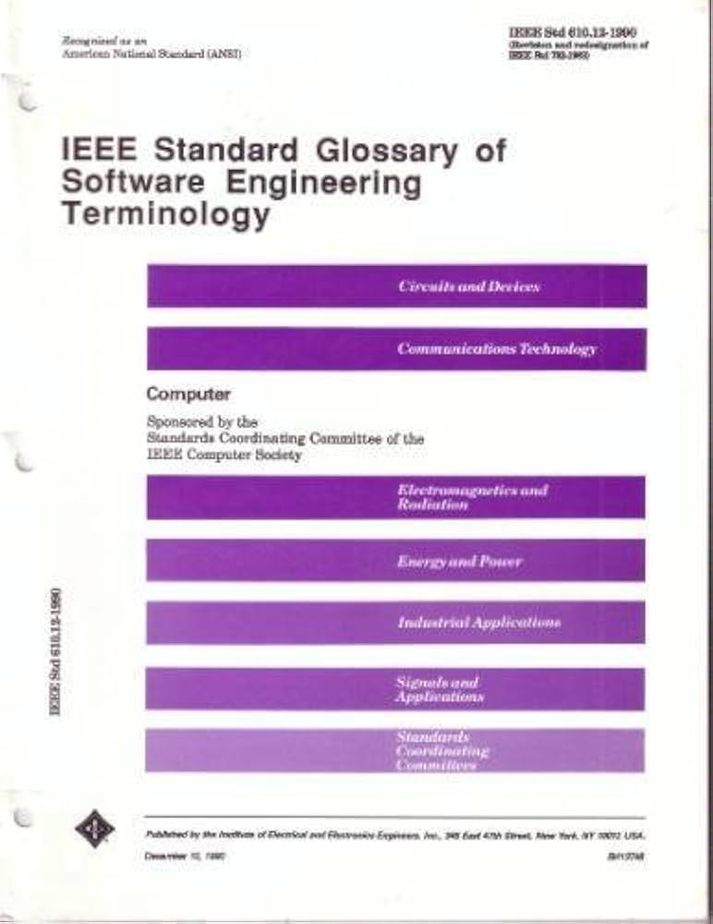
O que é Engenharia de Software?
“Engenharia de Software é a aplicação de uma abordagem sistemática, disciplinada e quantificável ao desenvolvimento, operação e manutenção de software”
IEEE Std 610.12 (1990)

Slide 10
Mas eu já sei modelar e programar!
Por que preciso de Gerenciamento de Projetos?
  Modelar e programar são parte importante do processo de Engenharia de Software, mas não são tudo!
Precisamos também saber...
  como estimar um projeto (tamanho, custo, cronograma),
  como monitorar o andamento de um projeto,
  como testar o software,
  como controlar a evolução do software,
  etc.
Créditos: prof. Leonardo Murta (IC/UFF)

Slide 11
Programas de faculdade
Requisitos estáveis e bem definidos
Escopo pequeno (1 a 10 KLOCS)
Prazos razoáveis
Equipes pequenas
Mão de obra gratuita
Não entra em produção
Não tem usuário
Não precisa de manutenção

Slide 12
Programas do “mundo real”
Fazer software no “mundo real” deve considerar fatores como:
  Escopo
  Custo
  Prazo
  Qualidade
Em função do tamanho do software, esses fatores se tornam difíceis de garantir!

Slide 13
Cenário 1: Agenda Pessoal
Objetivo
  Guardar o nome e o aniversário de até 50 pessoas
Quanto custa para fazer?
Quanto tempo vai levar para ficar pronto?
Qual a consequência no caso de defeito?

Slide 14
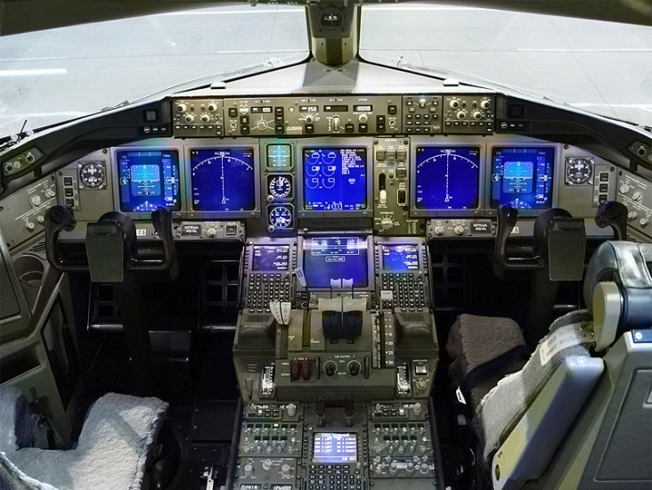
Cenário 2: Boeing 777
Objetivo
  Controlar todo o hardware do Boeing 777
Quanto custa para fazer?
Quanto tempo vai levar para ficar pronto?
Qual a consequência no caso de defeito?

Slide 15

Cenário 2: Boeing 777
Tamanho
  Mais de 4 milhões de linhas de código
  Linguagem dominante (>99%): Ada
Documentação
  De 100 a 10.000 páginas por sub-sistema
  Total de 79 sub-sistemas integrados
Duração
  4,5 anos de desenvolvimento
Ampla utilização de Engenharia de Software
Em operação desde 1995
  Zero acidentes graves até 2006
http://www.stsc.hill.af.mil/crosstalk/1996/01/Boein777.asp
http://www.boeing.com/news/techissues/pdf/statsum.pdf

Slide 16
Desenvolvimento de software....
Parte arte, parte engenharia...
  Se o cantor/ator/pintor errar, a audiência fica chateada
  Se o engenheiro civil errar o prédio pode cair
  Se o médico errar o paciente pode morrer
Se o desenvolvedor de software errar, o que pode acontecer?

Slide 17
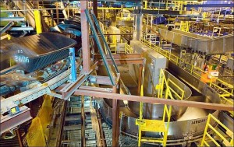
Caso real 1: Aeroporto de Denver
Sistema de despacho de bagagem do aeroporto de Denver (1995)
Problema:
  O sistema nunca funcionou adequadamente
Causa:
  Arquitetura extremamente complexa
  Mudança constante nos requisitos
  Erros de estimativa de custo e prazo
  Desprezo aos conselhos de especialistas
  Intolerância a falhas
Consequências
  Entrega de algo muito menor do que o planejado, que foi desativado 10 anos depois
  Atraso de 16 meses para entregar o aeroporto
  Prejuízo de US$ 560 milhões e custo mensal de manutenção de US$ 1 milhão
http://calleam.com/WTPF/?page_id=2086

Slide 18

Caso real 2: Therac-25
Máquina de radioterapia controlada por computador (1982)
Problema:
  Doses indevidas de radiação emitidas
Causa:
  Interface com usuário inapropriada
  Documentação deficiente
  Software reutilizado sem ser adaptado para o novo hardware
  Software de sensores de falha com defeito
Consequências
  Ao menos 5 mortes entre 1985 e 1987
http://sunnyday.mit.edu/papers/therac.pdf

Slide 19
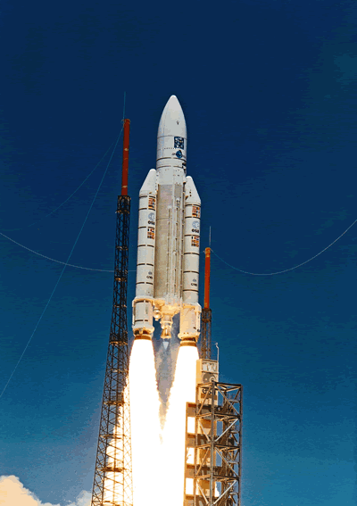
Caso real 3: Ariane 5
Foguete lançador de satélites (1996)
Problema:
  O foguete se autodestruiu 40 segundos após o lançamento
Causa:
  Software reutilizado sem ser adaptado para o novo hardware
  Ausência de testes deste software em solo
  Defeito apresentado em vôo
Consequências
  Prejuízo de mais de US$ 370 milhões
Dowson, Mark. 1997. The Ariane 5 software failure.
SIGSOFT Softw. Eng. Notes 22, no. 2.

Slide 20
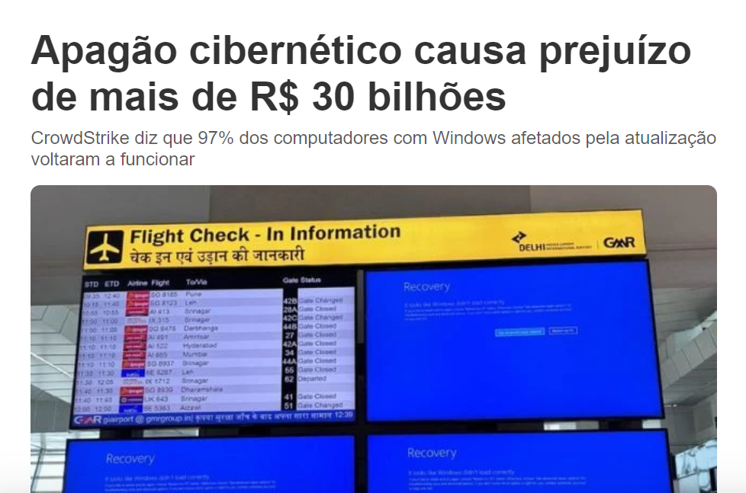
Casos atuais
Crowdstrike: Software de segurança em nuvem
(antivírus corporativo para o Azure, 2024)
Problema:
  “Tela azul” no Windows, atingindo serviços que vão
  desde a aviação até bancários e de saúde
Causa:
  Deployment de versão problemática do software
  Falcon Sensor
  Bug na etapa de controle de qualidade de updates
Consequências:
  8.5 mi dispositivos deixaram de funcionar (1% de todos com Windows)
  Prejuízos de mais de US$ 5.4 bi somente para empresas Fortune 500

Slide 21
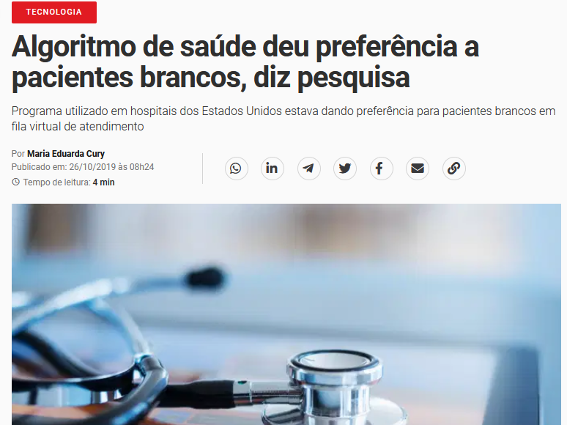
Casos atuais
Viés algorítmico em sistemas de IA
Problema:
  Tratamento desigual de pessoas em
  função de sua etnia
Causa:
  Dados de treinamento da IA enviesados
Consequências:
  Perpetuamento de desigualdades
https://exame.com/tecnologia/algoritmo-de-saude-deu-preferencia-a-pacientes-brancos-diz-pesquisa/

Slide 22
Escopo do curso
Métodos tradicionais (preditivos) e ágeis de Gestão de Projetos
ES II
Atividades
Gerenciais
Gerenciamento de Projetos
Monitoramento e Controle
Melhoria de Processos
Gerência de Riscos
Atividades de Apoio
ES II
Garantia da Qualidade
Medição e Análise
Gerência de Configuração
Verificação, Validação e Testes

Slide 23



Conteúdo de ES
Diversos concursos e oportunidades de emprego exigem conhecimento de Gerenciamento de Projetos de Software
Alguns exemplos:

Slide 24
Objetivos de hoje:
  Conexão com a Engenharia de Software
  Complexidade do software
  Introdução à gestão de projetos de software
  Papel do gerente de projeto

Slide 25
Gerenciamento da complexidade
Um pouco de história...

Slide 26
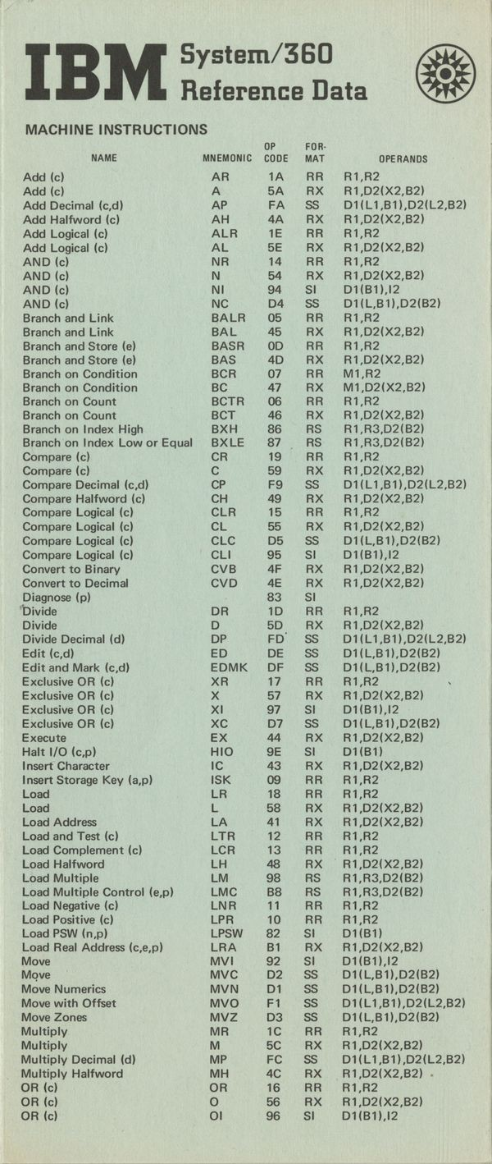
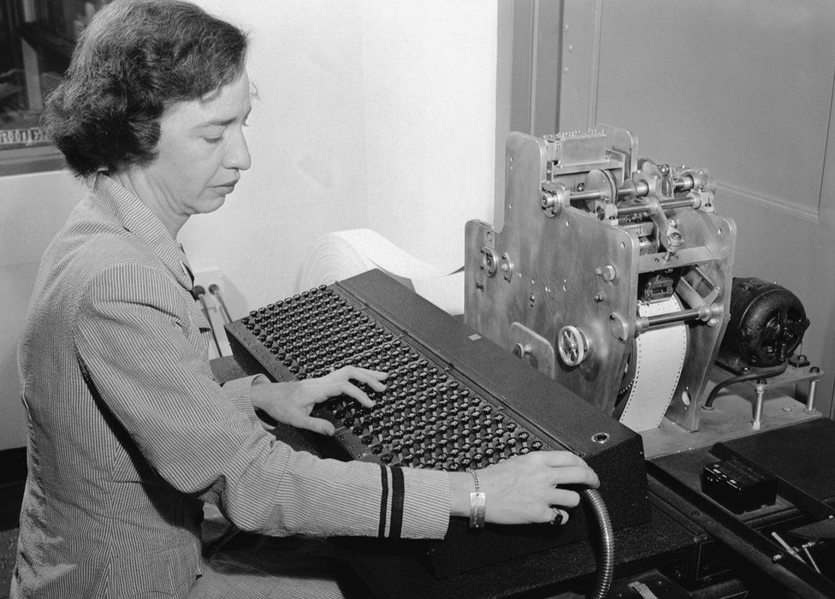
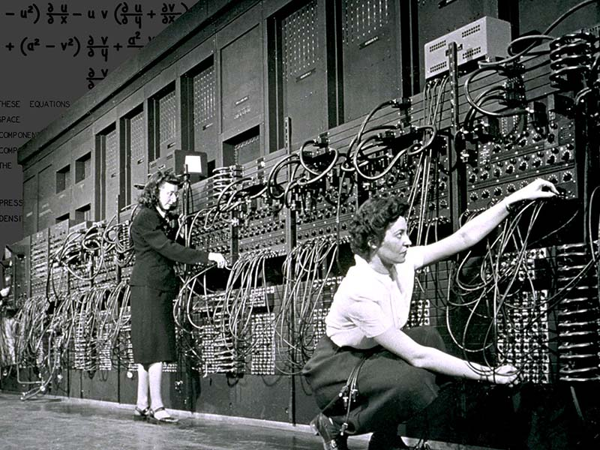
Histórico da indústria de software
Anos 1940: primeiro computador eletrônico de uso geral – ENIAC
  Custo estimado: US$ 500 mil
  Início da programação de computadores
Anos 1950: primeiros compiladores e interpretadores
Anos 1960: primeiro grande software relatado na literatura – IBM OS/360 (1964)
  Mais de 1.000 programadores
  Custo estimado: US$ 50 mi por ano
1968: Crise do software

Slide 27
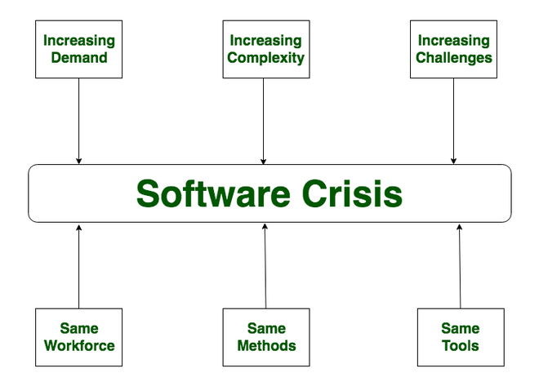
Crise do software - 1968
Dificuldade de criar programas de computador úteis e eficientes com tempo e custos aceitáveis;
  Média de 50% mais de tempo para construir;
  Custo de manutenção 2x maior que o de construção;
Crise gerada a partir do crescimento do poder computacional e a complexidade dos problemas;
Quanto maior a complexidade do SW mais inadequados os métodos de produção disponíveis;
Manutenção extremamente difícil
Solução: estabelecimento da disciplina de Engenharia de software (formas sistemáticas)

Slide 28
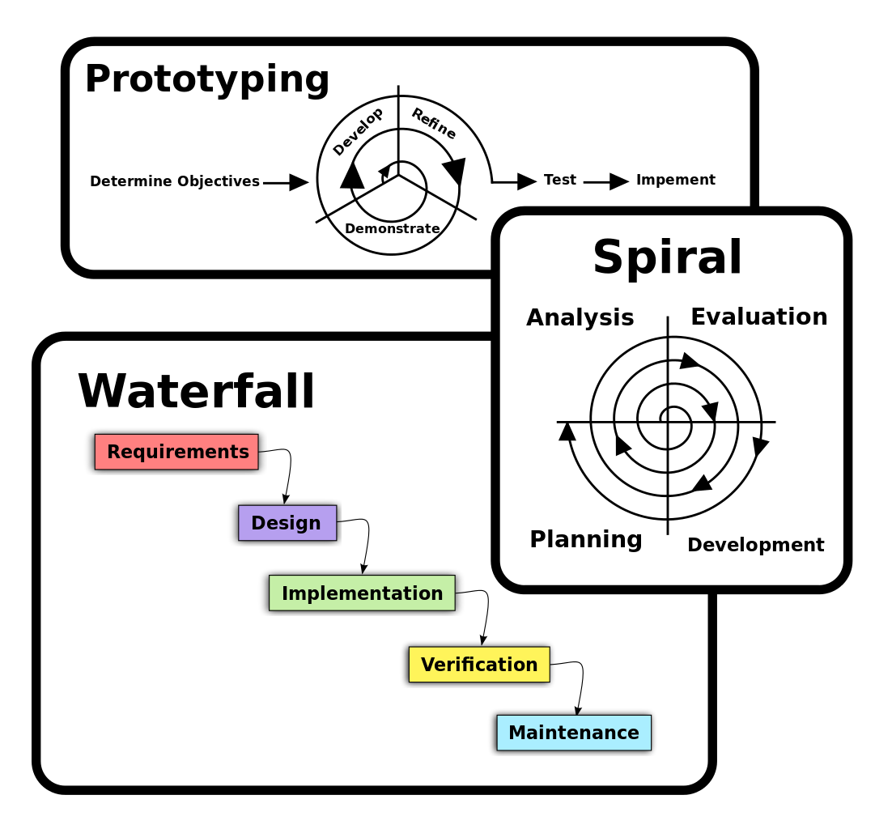
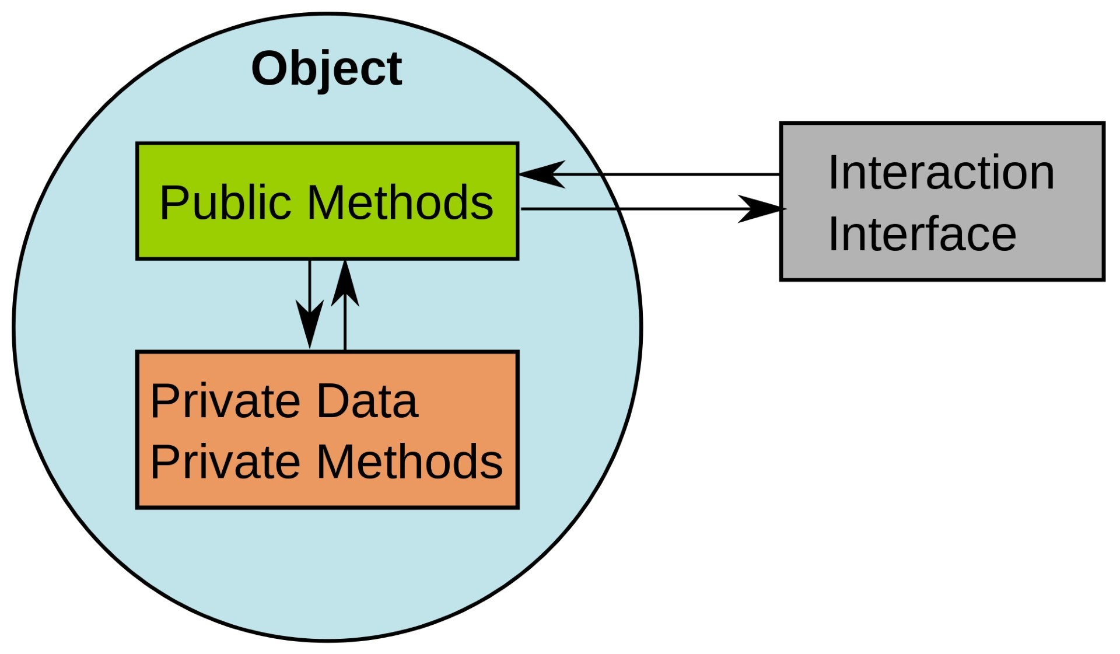
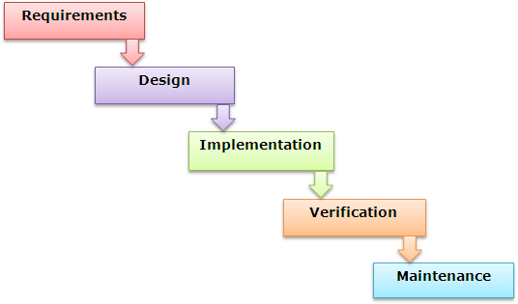
Histórico da indústria de software
Anos 1970:
  Linguagens estruturadas (sem GO TO)
  Encapsulamento como forma de domar complexidade
  Ferramentas CASE
  Ciclo de vida em Cascata (Waterfall)
Anos 1980:
  Ciclo de vida espiral
  Linguagens orientadas a objetos
  Controle de versão
  Testes
  Computadores pessoais
Anos 1990:
  Processos
  Modelagem UML
  Design patterns
  Java
  Internet (HTML, XML) / Engines de busca

Slide 29
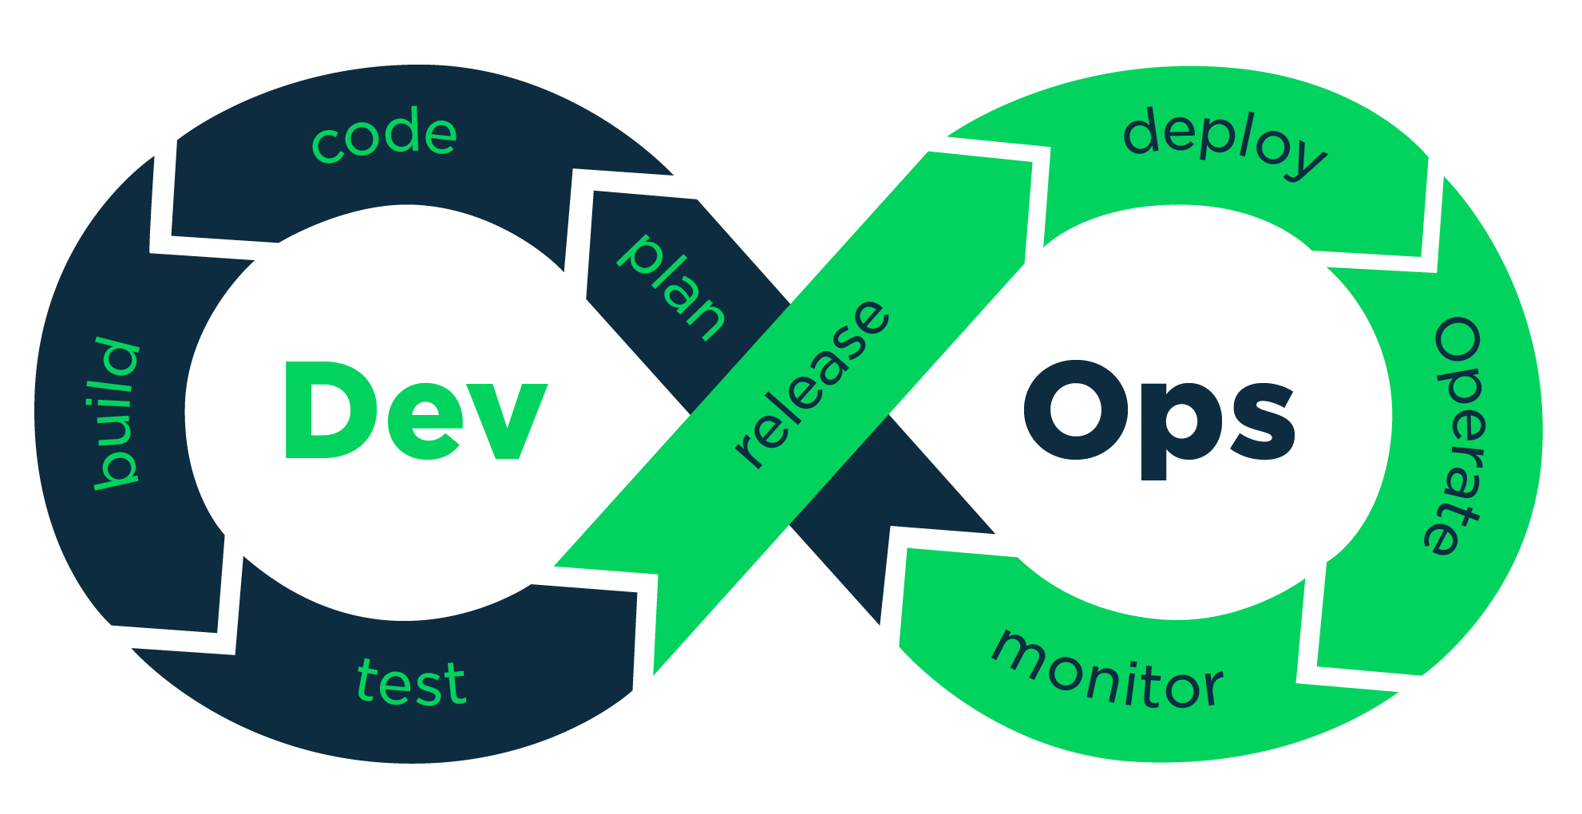
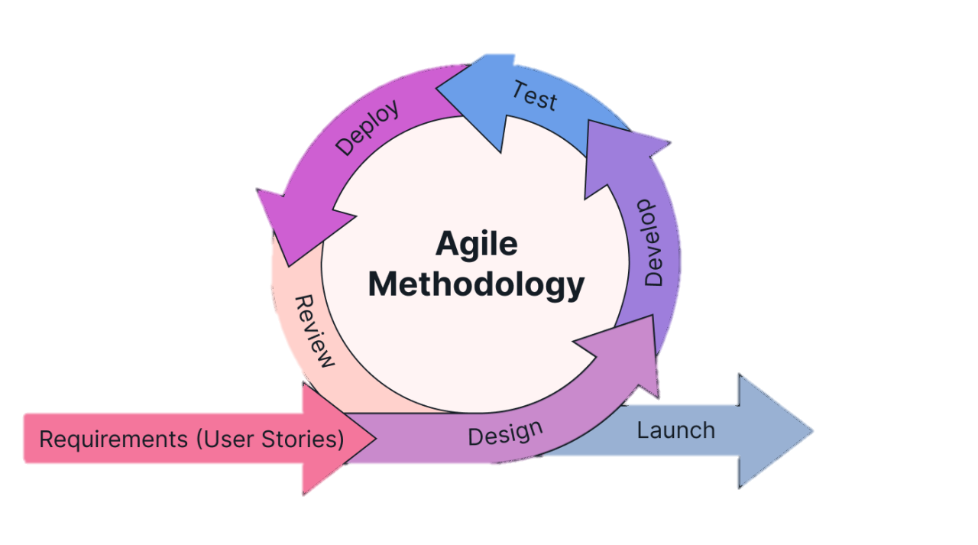
Histórico da indústria de software
Anos 2000:
  Métodos ágeis
  Clean code, SOLID e o impacto da qualidade
  Desenvolvimento dirigido por modelos
  Linhas de produto
  Experimentação
  OVERENGINEERING sufocando simplicidade
Anos 2010-2020:
  DevOps
  CI/CD (Continuous integration, delivery)
  Smartphones / AppStores
  Software analytics, machine/deep learning
Anos 2020?
  COVID e transformação digital
  Assistentes de código Copilot
https://www.youtube.com/watch?v=oDXDYjksMds

Slide 30
Engenharia de software
Gerenciamento da complexidade
Software Boeing 777
Tamanho
  Mais de 4 milhões de linhas de código
  Linguagem dominante (>99%): Ada
Documentação
  De 100 a 10.000 páginas por sub-sistema
  Total de 79 sub-sistemas integrados
Duração
  4,5 anos de desenvolvimento

Slide 31
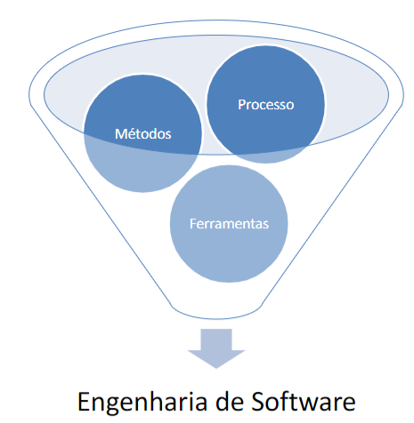
Elementos da Engenharia de SW
Processo:
  Define os passos gerais
  Estrutura o encadeamento de métodos e ferramentas
Métodos:
  Como fazer um passo específico do processo;
Ferramentas:
  Automatizam o processos e os métodos.

Slide 32
Engenharia de software
O que torna um projeto complexo?
  Número de sub-sistemas e elementos relacionados no contexto do projeto;
  Número de empresas e pessoas envolvidas na execução do projeto;
  Número de áreas de conhecimento relacionadas ao projeto;
  Número de fases necessárias na execução do projeto;
  Etc.

Slide 33
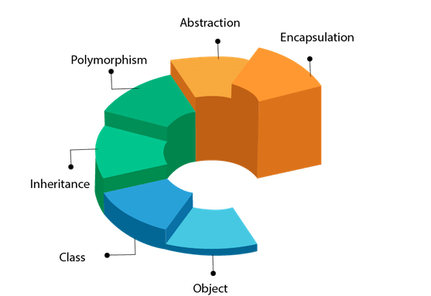
Engenharia de software
Como a Engenharia de SW trata a complexidade?
  Abstração, modularização e decomposição de sistemas (Parnas, 1972)
  Sistema decomposto em unidades cada vez menores e modularizadas, cada uma lidando com uma única característica (coesão) e dependendo pouco de outros módulos (acoplamento)
  Ex: Orientação a Objetos
    Abstrações: classes, objetos, métodos
    Modularizações: padrões de projeto, frameworks
    Decomposição: herança, polimorfismo

Slide 34
Engenharia de software
Que fatores dificultam um projeto?
  Especificações completas ou imprecisas;
  Domínio de conhecimento volátil;
  Troca ou heterogeneidade tecnológica;
  Mão-de-obra insuficiente ou sem conhecimentos necessários;
  Alta rotatividade da equipe;
  Verbas inexistentes ou intermitentes;
  Influências políticas contradizendo decisões técnicas;
Surgimento do Gerenciamento de projetos de software

Slide 35
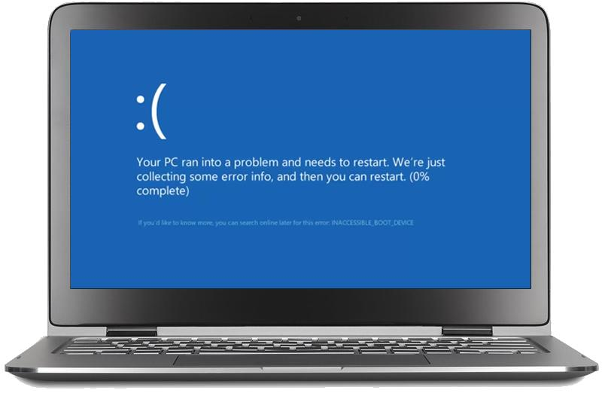
Gerenciamento de Projetos de SW
Surgiu quando se percebeu que as práticas da engenharia tradicional não funcionavam bem para software, exigindo novas abordagens para lidar com incerteza, mudança e complexidade.

Slide 36
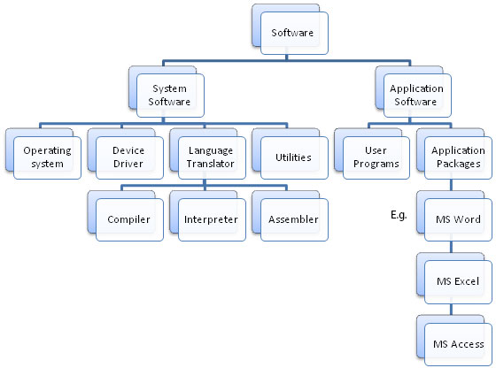
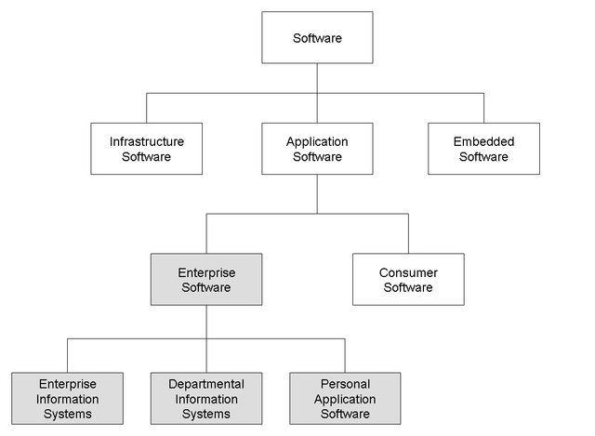
Tipos de aplicações
https://classhall.com/lesson/meaning-classification-and-types-of-application-software/
https://www.researchgate.net/publication/50844135_The_supply_chain_of_enterprise_software_strategy_structure_and_coordination/figures?lo=1
Notes:
Pressman, capítulo 1.1.2 – Campos de aplicação de software

Slide 37
Contextos diferentes
Software produto x serviço;
Empresa grande x pequena/média;
Produção própria x venda de projetos de software
Start-up x setor público;
(...)
Não existe método, processo ou ferramenta que atenda a todos os cenários de forma ótima

Slide 38
Discussão
Que ferramentas, métodos e processos vocês usam nos trabalhos das disciplinas/mercado?
  Linguagem
  IDE
  Frameworks

Slide 39
Objetivos de hoje:
  Conexão com a Engenharia de Software
  Complexidade do software
  Introdução à gestão de projetos de software
  Papel do gerente de projeto

Slide 40
Projeto?
É um esforço temporário para criar um produto/serviço exclusivo
  Esforço: tentativa séria e honesta de fazer algo
  Temporário: tem início e fim bem-definidos
  Criar: construir entregável a partir de matéria-prima (tangível ou intangível)
  Exclusivo: cada projeto é único; cada projeto tem suas particularidades

Slide 41

Projetos (relembrando)
Meio para atingir objetivos estratégicos de uma organização
  Demandas de mercado;
  Oportunidade ou necessidade estratégica de negócios;
  Solicitação de cliente;
  Avanço tecnológico;
  Requisito legal;
Alinhados a Programas e Portfolios
→ Planejamento estratégico

Slide 42
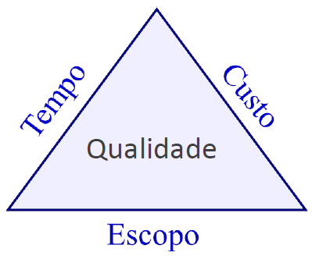
Objetivo do Gerenciamento de Projetos
Harmonizar cinco variáveis principais (Pressman):
  Custo: orçamento para o projeto e seu monitoramento ao longo do projeto;
  Tempo: duração necessária para a conclusão do projeto;
  Escopo: funções incluídas ou não no projeto;
  Qualidade: índice de quanto o resultado final satisfaz os objetivos;
  Risco: eventos com potencial de ameaçar o sucesso do projeto;
Risco
Risco
Risco

Slide 43
Gerenciamento de software?
Construir software é igual a construir uma casa?
  Software é intangível
  Software não está sujeito a leis da natureza ou normas aceitas universalmente
  Software não tem economia de escala

Slide 44
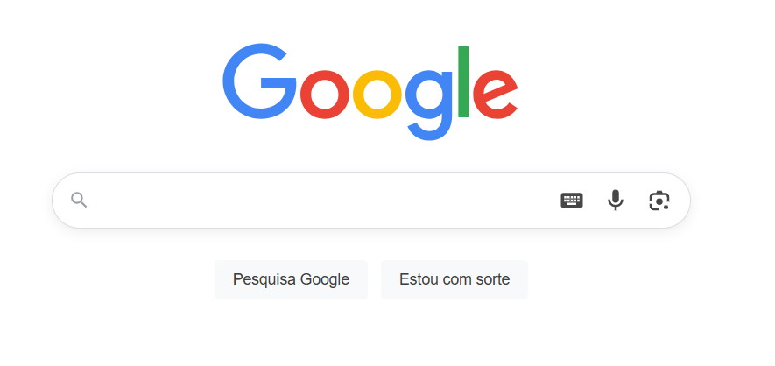
Software é Intangível
Um hambúrguer, um prédio ou uma ponte são produtos concretos
Software é invisível
  Em alguns casos, vemos uma possível interface do software, em outros casos, nem isso!
Software é pouco repetitivo
  Um prédio de 100 andares pode ter a mesma planta em cada andar
  Cada parte do software será (deveria ser!) diferente

Slide 45
Software e as leis da natureza
Na construção civil, o espaço da solução é restringido por
  Leis da natureza (e.g., gravidade)
  Normas (obrigatórias) internacionais (e.g., ISO)
Na construção de software, o espaço de opções se assemelha ao das artes
  Não existem leis da natureza
  Normas são adotadas por opção
  Custo, tempo de desenvolvimento

Slide 46
Software e a economia de escala
Quanto maior for a produção, mais barato será proporcionalmente
Quais desses produtos estão sujeitos a economia de escala?
  Refrigerante (350 ml, 600 ml ou 2 litros)
  Disco rígido de computador (1, 2 ou 4 TB)
  Diamante (1, 10, 100 ou 1.000 gramas)
  Prato no restaurante (para 1 ou 2 pessoas)
  Software (10, 100 ou 1.000 KLOCS)
Software tem economia de escala na entrega mas não no desenvolvimento

Slide 47
Gerenciamento de software?
Gerência de Projetos visa “aplicar conhecimentos, habilidades, ferramentas e técnicas nas atividades do projeto de maneira a atingir os objetivos estabelecidos” (PMI, 2004)
Execução
Iniciação
Planejamento
Encerramento
Monitoramento e Controle

Slide 48
Porque Gestão de projetos de software?
Considerado crítico para o sucesso de projetos de desenvolvimento de software
Abordagem estruturada para garantir que o projeto seja:
  Eficaz na entrega dos requisitos esperados (escopo)
  Entregue a tempo (prazo)
  Dentro do orçamento (custo)
  Atenda a padrões de qualidade (qualidade)

Slide 49
Gestão de projetos de software
Software é intangível
Produtos de software, em sua maioria, são feitos para atender necessidades de um cliente
Tecnologia básica muda e avança com tanta frequência e rapidez que a experiência de um produto pode não ser aplicada ao outro
Restrições de negócio ou de tecnologias criam e aumentam riscos, sendo necessários gerenciá-los mais eficientemente;
GPS → necessário para incorporar requisitos dentro das restrições de tempo e custos

Slide 50
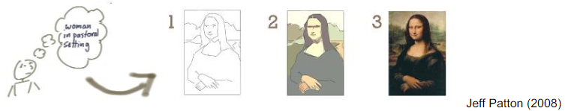
Características de um projeto
► Temporário
  ► Início e fim definidos
  ► O fim é alcançado quando:
    ► Objetivos foram alcançados
    ► Objetivos não podem mais ser alcançados
    ► Necessidade deixou de existir
    ► O projeto foi inviabilizado de alguma forma
    ► Efeitos causados pelo projeto não são temporários
► Progressivo
  ► Procede por etapas
  ► De forma incremental

Slide 51
Exemplos
► Desenvolvimento de novos produtos de software
► Desenvolvimento de novos produtos em geral
► Adquirir e implantar um novo software
► Desenvolver um novo processo de negócio
► Fazer uma campanha de marketing
► Construir uma estrada
► Terminar a faculdade
► Passar na disciplina de Gerenciamento de Projetos
► Assistir a aula até o fim e fazer o exercício

Slide 52
Exemplos
Organizar um churrasco da turma
  Esforço
  Temporário
  Criar
  Único
Organizar o processo de churrasco de uma churrascaria
  Não tem fim
  Não tem novidade
  A menos que...

Slide 53
Operações permanentes
Processo estabelecido
  Também precisam ser gerenciados
  São repetitivos
  Têm um grau mais alto de previsibilidade
  Exigem pouca criatividade
  Em alguns casos, podem ser automatizados
Em suma: são mais fáceis de serem gerenciados

Slide 54
Projetos x operações
Projetos | Operações
Ligado a planos estratégicos | Sustenta os negócios
Temporário | Permanente
Original/exclusivo | Repetitivo
Resultado incerto | Rotina
Busca novos impactos | Padrão conhecido

Slide 55
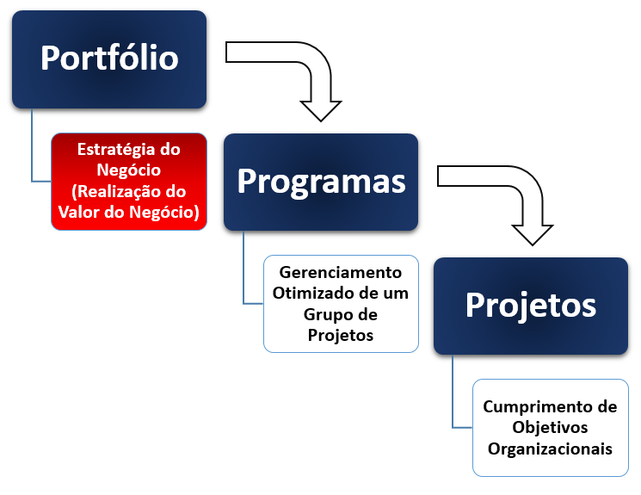
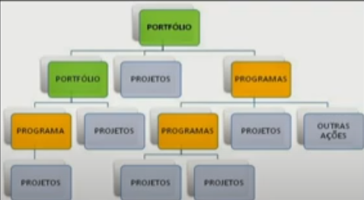
Portfólios, programas e (sub)projetos

Slide 56
Portfólios, programas e (sub)projetos
Exemplo Petrobras
  Portfolio de projetos: estratégia para projetos relacionados a exploração no pré-sal, transição energética, gás, infraestrutura submarina...
  Programas: transformação digital, robótica, dentre outros de engenharia
  Projetos: chatbot, mineração de dados, etc.
Projeto faz entregas, Programa gera benefícios, Portfólio direciona a estratégia
Notes:
https://www.gov.br/int/pt-br/acesso-a-informacao/acoes-e-programas/acoes/estrategia/arquivos/relatorio-gesport-2019-2a-edicao-revisada.pdf

Slide 57
Objetivos de hoje:
  Conexão com a Engenharia de Software
  Complexidade do software
  Introdução à gestão de projetos de software
  Papel do gerente de projeto

Slide 58
Conceituação
Atividades/tarefas
  O que deve ser feito
    Ex: elaborar e monitorar cronograma do projeto
Papel
  Função dentro do projeto, varia conforme método de trabalho, realiza tarefas
    Ex: ScrumMaster, Gerente de Projeto, Analista
Cargo
  Título da pessoa na estrutura organizacional (organograma)
    Ex: Coordenador de TI, Analista de BD sênior
Ocupação
  Atividade profissional em sentido mais amplo (autoridade técnica/administrativa)
    Ex: Gerente de Projetos de TI (CBO categorias 1425 e 2124 Brasil)
Notes:
CBO: classificação brasileira de ocupações
Uma pessoa pode ter vários papeis e responsabilidades, mas apenas 1 cargo e ocupação
Ex: https://www.vriconsulting.com.br/trabalhista/ocupacao.php?cbo=212425

Slide 59
Papel do Gestor de Projetos
O GP não faz o produto - ele viabiliza a entrega
Gerencia restrições (trade-offs)
Gerencia pessoas e stakeholders
Lida com incerteza e risco
Integra planejamento e execução
Atua como ponte entre estratégia e operação
Em software: menos comando, mais facilitação

Slide 60
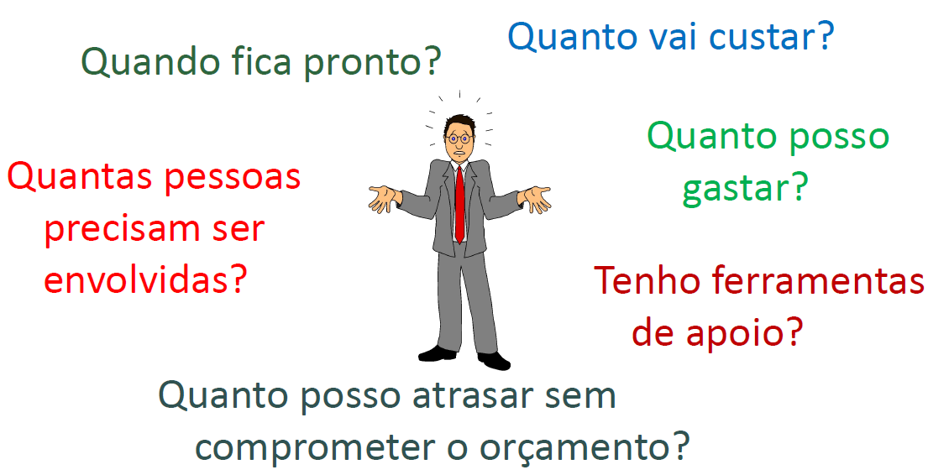
Papel do Gerente de projetos

Slide 61
Papel do Gerente de projetos
Profissional responsável por coordenar a mobilização dos recursos para atingir os objetivos e expectativas
Raramente atua nas atividades diretas que produzem resultados do projeto
Função: gerenciar o progresso do empreendimento conforme o plano e verificar/remediar seus desvios
Responsabilidades
  Atendimento de necessidades: tarefas, equipe, individuais
  Elo entre estratégia organizacional e equipe do projeto

Slide 62
Papel do GP numa organização
Depende da estrutura organizacional
  Forma como uma empresa organiza, divide e coordena as pessoas para desempenhar suas atividades
  Funcionamento articulado, uma complementando a outra
  Define as autoridades e responsabilidades em níveis departamentais e pessoais;
  Continuamento ajustada à estratégia das empresas

Slide 63
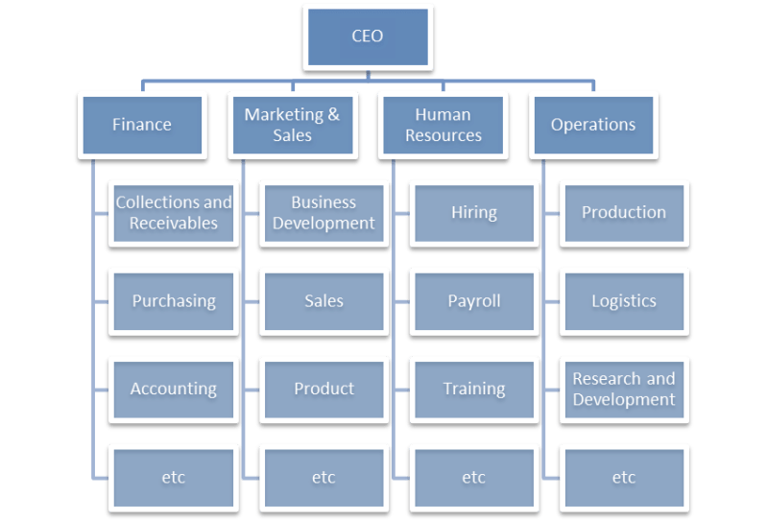
Estruturas organizacionais
Funcional
https://gerentesdeprojetos.com/2021/05/27/visao-geral-sobre-estruturas-organizacionais-na-gestao-de-projetos/

Slide 64
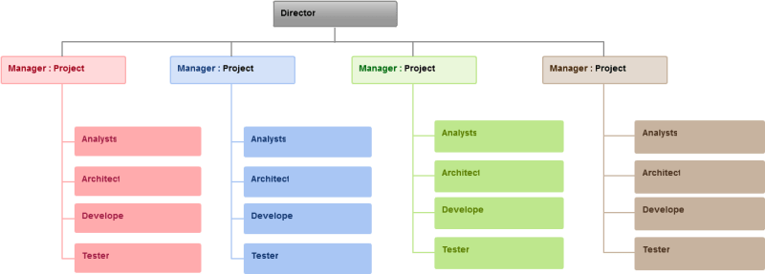
Estruturas organizacionais
Projetizada
https://gerentesdeprojetos.com/2021/05/27/visao-geral-sobre-estruturas-organizacionais-na-gestao-de-projetos/

Slide 65
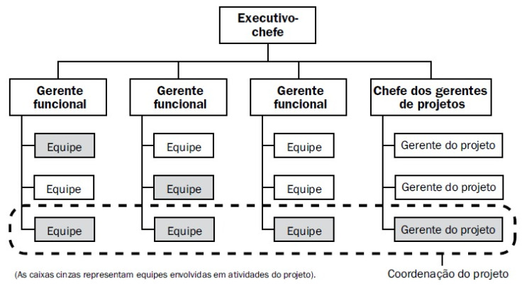
Estruturas organizacionais
Matricial

Slide 66
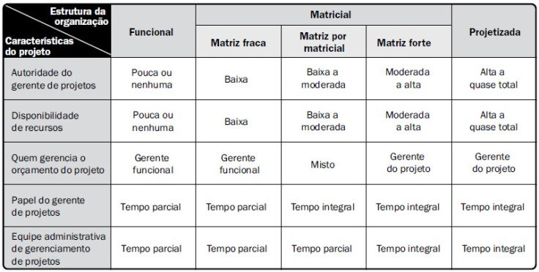
Estruturas organizacionais
Quanto mais projetizada a estrutura, maior o poder do gerente de projetos — e maior o foco na entrega.
https://gerentesdeprojetos.com/2021/05/27/visao-geral-sobre-estruturas-organizacionais-na-gestao-de-projetos/

Slide 67
Discussão
Já trabalharam em alguma empresa com alguma dessas configuração?

Slide 68
Formação de grupos
Grupos de 4 pessoas
  Trabalho prático
Escolha livre de um projeto
  Vamos aplicar os conteúdos de aula em cima dele
Definir a finalidade do projeto
  Levantar qual a demanda pelo projeto
  Levantar todas as funcionalidades desejadas (e qual o core)
  Projetar arquitetura em alto nível
Ao final, teremos um Plano de Projeto

